Slide 1
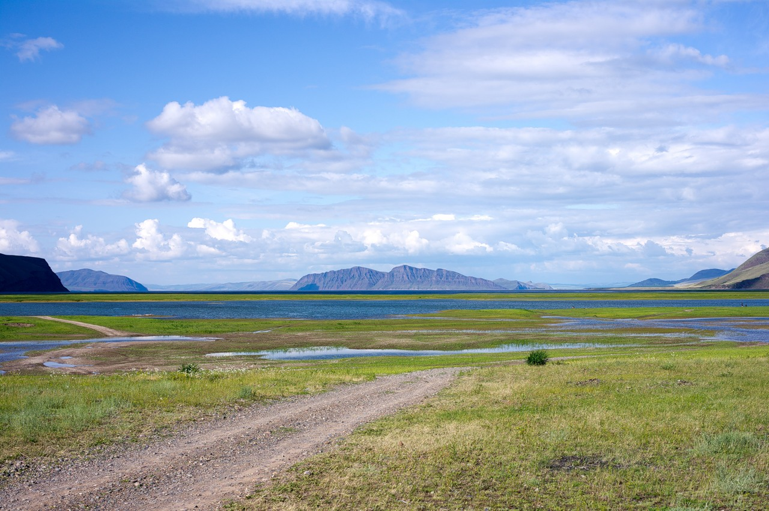
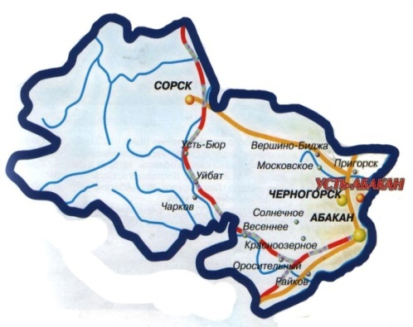



БЮДЖЕТ для граждан
2020-2022 годы

Slide 2
К Решению Совета депутатов
Усть-Абаканского района от 23.06.2020 года № 12 «О внесении изменений в решение Совета депутатов Усть-Абаканского района Республики Хакасия от 23.12.2019 г. № 111 «О бюджете муниципального образования
Усть-Абаканский район Республики Хакасия на 2020 год и плановый период
2021 и 2022 годов»

Slide 3
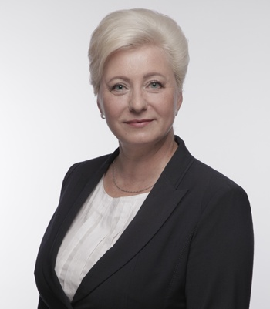
Уважаемые граждане
Усть-Абаканского района!
Вы держите в руках «Бюджет для граждан», который познакомит Вас с основными положениями бюджета муниципального образования Усть-Абаканский район на 2020 год и на плановый период 2021 и 2022 годов.
Глава Усть-Абаканского района
Е.В. Егорова

Slide 4




Бюджет для граждан – это документ (аналитический материал), разрабатываемый и публикуемый в открытом доступе в целях предоставления гражданам актуальной информации о бюджете и отчете о его исполнении в объективной, заслуживающей доверия, доступной и простой для понимания форме.

Slide 5
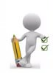
СОДЕРЖАНИЕ
Вводная часть
Общие характеристики бюджета муниципального образования
III. Доходы бюджета
IV. Расходы бюджета муниципального образования
IV. Муниципальный долг
V. Дополнительная информация
основные понятия и определения
основные приоритеты бюджетной и налоговой политики, основные показатели социально-экономического потенциала района, общие сведения о бюджете
планируемые поступления в бюджет района на 2020-2022 годы, объём и структура доходов
особенности формирования расходов бюджета муниципального образования на 2020-2022 годы, объем и структура расходов, расходы в рамках муниципальных программ, непрограммные расходы.
структура муниципального долга

Slide 6




I. Вводная часть
Бюджет - форма образования и расходования денежных средств, предназначенных для финансового обеспечения задач и функций государства и местного самоуправления
Доходы бюджета - денежные средства поступающие в бюджет
Расходы бюджета - денежные средства, выплачиваемые из бюджета
доходы
Бюджетная система - совокупность федерального бюджета, бюджетов субъектов Российской Федерации, местных бюджетов и бюджетов государственных внебюджетных фондов
расходы
Межбюджетные трансферты - средства, предоставляемые одним бюджетом бюджетной системы другому бюджету бюджетной системы
Дефицит бюджета - превышение расходов бюджета над его доходами
Профицит бюджета - превышение доходов бюджета над его расходами

Slide 7
Что такое бюджет? Какие бывают бюджеты?
I. Вводная часть
Какие бывают бюджеты?
Бюджеты семей
Бюджеты публично-правовых образований
Бюджеты организаций
Российской Федерации (федеральный бюджет, бюджеты государственных внебюджетных фондов РФ)
Субъектов Российской Федерации
(региональные бюджеты, бюджеты территориальных фондов обязательного медицинского страхования)
Муниципальных образований
(местные бюджеты муниципальных районов, городских округов, городских и сельских поселений)

Slide 8
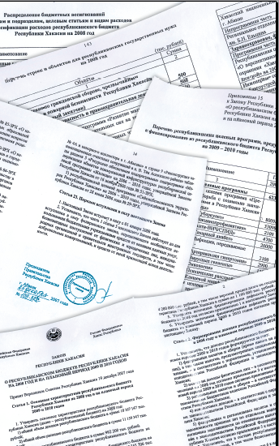
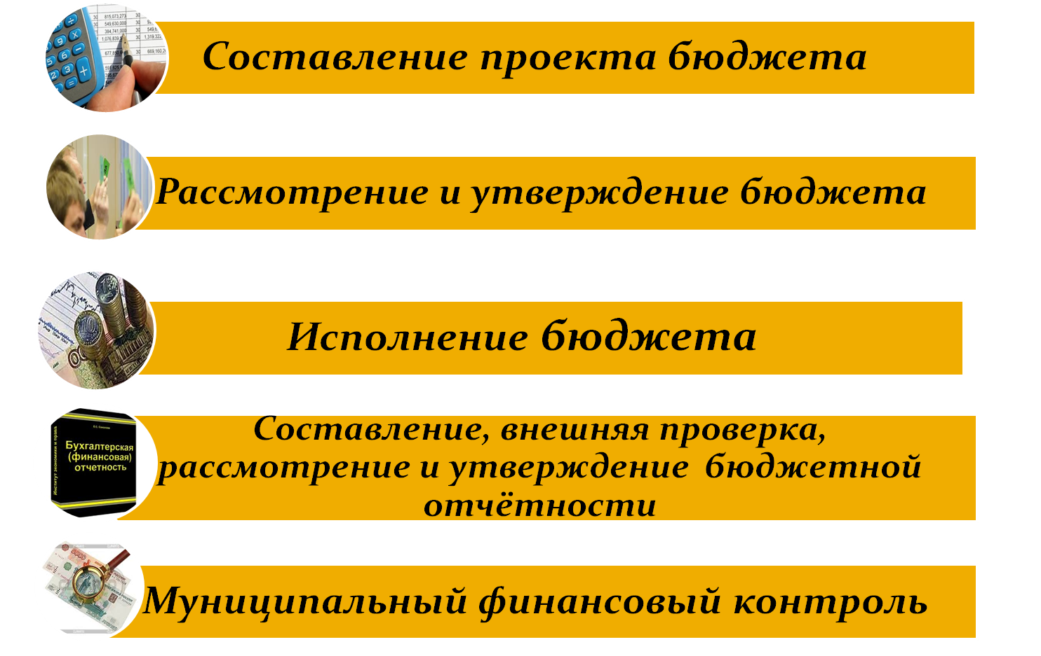
I. Вводная часть
Этапы формирования бюджета
Проект бюджета
Усть-Абаканского района составляется и утверждается сроком на три года - очередной финансовый
и два последующих

Slide 9




Бюджет муниципального образования Усть-Абаканский район сформирован на основании:
II. Общие характеристики бюджета муниципального образования
- Основных направлений бюджетной и налоговой политики муниципального образования Усть-Абаканский район на 2020 год и плановый период 2021 и 2022 годов
- Прогноза социально-экономического развития муниципального образования Усть-Абаканский район на 2020 год и на период до 2024 года

Slide 10
II. Общие характеристики бюджета муниципального образования
Цель бюджетной политики – определение условий, обеспечивающих устойчивость бюджетной системы района и безусловное исполнение принятых обязательств наиболее эффективным способом в условиях ограниченности бюджетных ресурсов, а также обеспечение прозрачности и открытости бюджетного планирования
Бюджетная политика в области расходов в трехлетней перспективе сохраняет преемственность реализуемых мер, направленных на обеспечение эффективности управления бюджетными расходами и безусловное исполнение принятых социальных обязательств, финансовое обеспечение реализации приоритетных для района задач
Бюджетная политика Усть-Абаканского района в 2020-2022 годах будет направлена на:
- обеспечение сбалансированности и долгосрочной устойчивости бюджета муниципального образования Усть-Абаканский район
- определение четких приоритетов использования бюджетных средств с учетом текущей экономической ситуации: при планировании бюджетных ассигнований следует детально оценить содержание муниципальных программ района, соизмерив объемы их финансового обеспечения с реальными возможностями бюджета района
- бережливость и максимальная отдача, снижение неэффективных трат бюджета района, обеспечение исполнения гарантированных расходных обязательств, пересмотр затрат на закупку товаров, работ и услуг для муниципальных нужд и нужд муниципальных учреждений, а также иных возможных к сокращению расходов
- принятие решений, направленных на достижение в полном объеме уровня оплаты труда работников муниципальных учреждений социальной сферы в соответствии с Указом Президента Российской Федерации

Slide 11
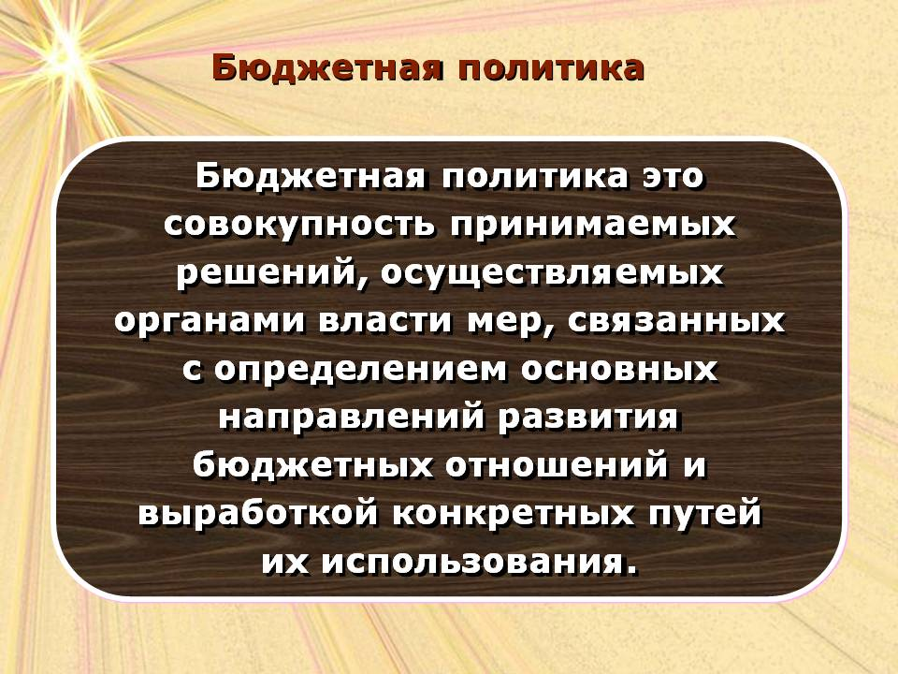

II. Общие характеристики бюджета муниципального образования
- повышение эффективности функционирования контрактной системы в части совершенствования системы организации закупок товаров, работ, услуг для обеспечения муниципальных нужд
- участие в приоритетном порядке, исходя из возможностей бюджета, в реализации национальных проектов (программ), государственных программах и мероприятиях, софинансируемых из федерального бюджета и бюджета Республики Хакасия
- повышение эффективности муниципального финансового контроля, а также контроля в сфере закупок, усиления ведомственного финансового контроля в отношении муниципальных учреждений

Slide 12

II. Общие характеристики бюджета муниципального образования
Основной задачей налоговой политики на 2020 год и плановый период 2021-2022 годы является обеспечение условий для наращивания налогового потенциала за счет повышения инвестиционной привлекательности района и создания благоприятных условий для развития малого и среднего бизнеса
Приоритеты налоговой политики района направлены на организацию работы по увеличению поступлений налоговых и неналоговых доходов. Для реализации данного направления необходимо:
обеспечить мобилизацию налоговых доходов на основе анализа ставок по земельному налогу в отношении земельных участков, предоставленных юридическим и физическим лицам на праве собственности
стимулировать развитие малого бизнеса, способствовать предотвращению фактов выплаты «теневой» заработной платы, сокращению неформальной занятости;
осуществлять межведомственное взаимодействие для повышения эффективности администрирования налоговых и неналоговых платежей и погашения задолженности по этим платежам;
обеспечить принцип установления налоговых льгот на временной основе с проведением обязательного анализа эффективности их применения;
выявлять причины неплатежей крупнейших недоимщиков и вырабатывать рекомендации по принятию мер к снижению образовавшейся задолженности по налогам и сборам;

Slide 13

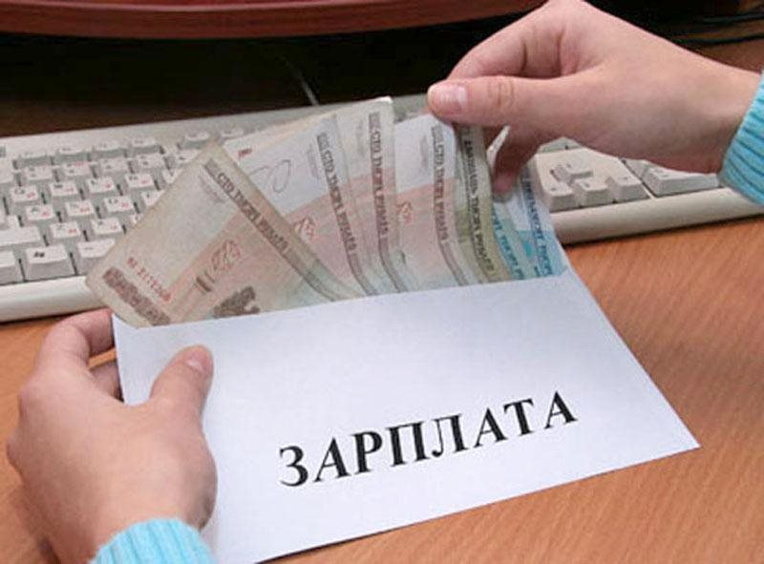
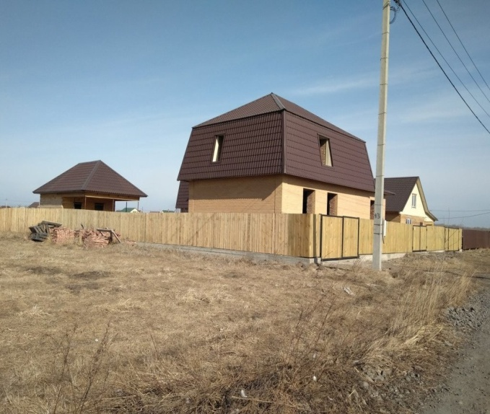
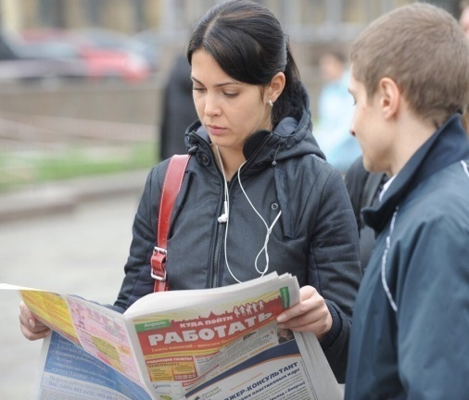
II. Общие характеристики бюджета муниципального образования
УРОВЕНЬ ЖИЗНИ НАСЕЛЕНИЯ
 | 2017 | 2018 | 2019 | 2020 | 2021 | 2022
Численность населения, тыс. человек | 41,76 | 41,70 | 41,65 | 41,60 | 41,55 | 41,52
Численность экономически активного населения, тыс. человек | 19,90 | 19,70 | 19,60 | 19,60 | 19,60 | 19,60
Средняя заработная плата, рублей | 26 966 | 30 799 | 33 600 | 35 314 | 37 432 | 39 716
Ввод в действие жилых домов, тыс.кв.м. | 25,59 | 29,6 | 31,4 | 34,0 | 34,2 | 34,7
Численность безработных, чел. | 310 | 220 | 250 | 310 | 340 | 340
Уровень безработицы, % | 1,5 | 1,4 | 1,4 | 1,38 | 1,38 | 1,38
Индекс потребительских цен, % | 103,9 | 103,9 | 105,9 | 103,8 | 104,0 | 104,0
Величина прожиточного минимума на душу населения, рублей в месяц | 9538 | 9876 | 11113 | 11779 | 12398 | 12986

Slide 14
II. Общие характеристики бюджета муниципального образования
Промышленное производство
Структура промышленного производства
2019 год
Добыча полезных ископаемых, млн.руб.
.
Производство и распределение электроэнергии, газа и воды, млн.руб.
Обрабатывающие производства, млн.руб.

Slide 15

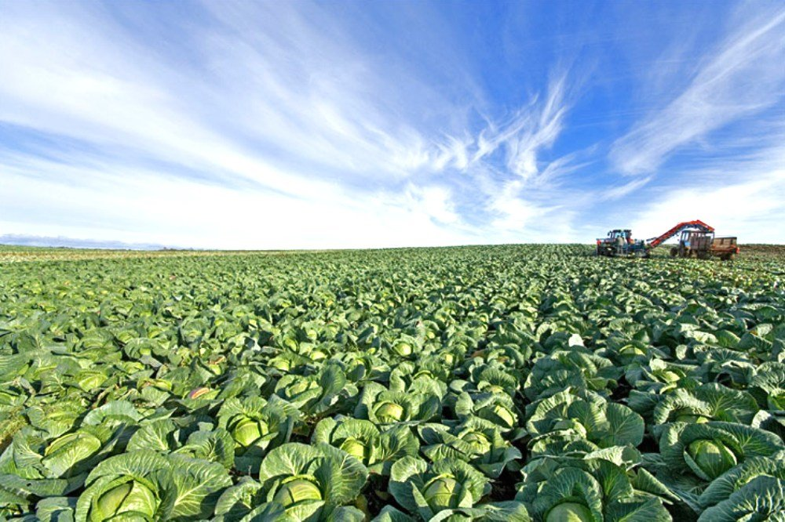
Сельское хозяйство
II. Общие характеристики бюджета муниципального образования
Объем производства, млн. руб.

Slide 16

II. Общие характеристики бюджета муниципального образования
Динамика потребительского рынка
Оборот розничной торговли, млн. руб.

Slide 17





II. Общие характеристики бюджета муниципального образования
тыс.руб.
тыс.руб.
2020 год
2021 год
759 352,8 тыс. руб.
617 301,6 тыс. руб.
Доходы
Доходы
1 432 526,6
622 928,2 тыс. руб.
1 114 642,8
804 858,0 тыс. руб.
Расходы
Дефицит
9 005,5 тыс. руб.
Расходы
Дефицит
8 971,7 тыс. руб.
1 441 531,2
1 112 340,5
тыс.руб.
2022 год
584 675,7 тыс. руб.
Доходы
1 280 451,3
590 395,7 тыс. руб.
Расходы
Дефицит
9 096,4 тыс. руб.
1 267 214,8

Slide 18


III. Доходы бюджета
Виды доходов районного бюджета
Налоговые доходы - поступление от уплаты налогов, установленных Налоговым кодексом Российской Федерации
•налог на доходы физических лиц
•акцизы
•единый налог на вмененный доход
•единый сельскохозяйственный налог
•налог, взимаемый в связи применением патентной системы налогообложения
• госпошлина
Безвозмездные поступления
•поступления из республиканского бюджета межбюджетных трансфертов в виде дотаций, субсидий, субвенций и иных межбюджетных трансфертов
•поступление от организаций и граждан (кроме налоговых и не налоговых доходов)
Неналоговые доходы -платежи, установленные законодательством Российской Федерации
•арендная плата за землю
•доходы от использования муниципального имущества
•доходы от реализации муниципального имущества
•плата за негативное воздействие на окружающую среду
•платные услуги от муниципальных учреждений
•доходы от продажи земельных участков
•штрафы за нарушение законодательства РФ
•прочие неналоговые доходы

Slide 19
III. Доходы бюджета
Структура доходов бюджета муниципального образования Усть-Абаканский район Республики Хакасия на 2020 год
тыс.руб.

Slide 20

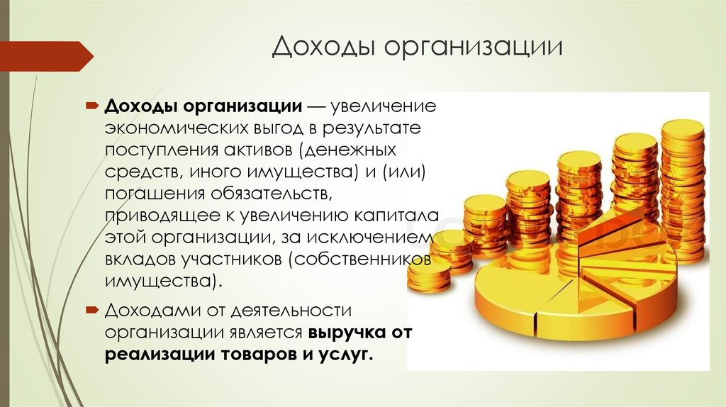
Доходы бюджета муниципального образования
Усть-Абаканский район на 2020-2022 годы
III. Доходы бюджета
млн. рублей
млн. рублей

Slide 21

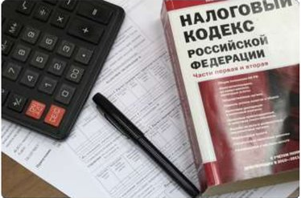

Структура налоговых и неналоговых доходов бюджета
III. Доходы бюджета
2020 год
млн. рублей

Slide 22

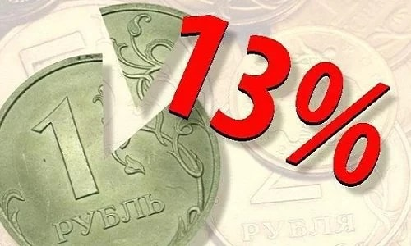
Структура налоговых и неналоговых доходов бюджета
III. Доходы бюджета

Slide 23







Крупнейшие предприятия-плательщики на территории Усть-Абаканского района
Собственные доходы Усть-Абаканского района
ООО "СУЭК-Хакасия"
ООО "Бентонит Хакасии"
ООО "Разрез Аршановский"
АО "Угольная компания "Разрез Степной"
ОАО «Российские железные дороги"
ООО "Альпина"
ГБУЗ РХ "Усть-Абаканская
районная больница"
ГБУЗ РХ Усть-Абаканская РБ

Slide 24
III. Доходы бюджета
Межбюджетные трансферты - средства, предоставляемые одним бюджетом
бюджетной системы Российской Федерации другому бюджету бюджетной системы
Российской Федерации
Дотации (от лат. «Dotatio» - дар, пожертвование)
- Предоставляются на безвозмездной и безвозвратной основе без установления направлений и (или) условий их использования
Виды межбюджетных трансфертов
Субсидии (от лат. «Subsidium» - поддержка)
-Предоставляются в целях софинансирования расходных обязательств,
возникающих при выполнении полномочий органов местного самоуправления по вопросам местного значения
Субвенции (от лат. «Sub venire» - приходить на помощь)
- Предоставляются в целях финансового обеспечения расходных обязательств муниципальных образований, возникающих при выполнении государственных полномочий Российской Федерации, субъектов Российской Федерации, переданных для осуществления органам местного самоуправления в установленном порядке
Иные межбюджетные трансферты
- Предоставляются в случаях и порядке, предусмотренных законами субъекта Российской Федерации и принимаемыми в соответствии с ними иными нормативными правовыми актами органов государственной власти субъекта Российской Федерации

Slide 25

Объемы межбюджетных трансфертов на 2020-2022 годы
III. Доходы бюджета
Наименование | 2020 | 2021 | 2022
ИТОГО (тыс. руб.) | 1 021 963,2 | 707 718,1 | 856 512,8
в том числе:
Дотации | 46 852,0 | 35 064,0 | 13 623,0
Субсидии | 292 777,0 | 27 112,1 | 133 032,8
Субвенции | 722 275,0 | 645 542,0 | 709 857,0
Иные межбюджетные трансферты | 2 931,3 | 0 | 0

Slide 26








IV. Расходы бюджета муниципального образования
Расходы бюджета – выплачиваемые из бюджета денежные средства, за исключением средств, являющихся источниками финансирования дефицита бюджета, и направляемые на финансовое обеспечение задач и функций государства и местного самоуправления.
Формирование расходов бюджетов бюджетной системы Российской Федерации осуществляется в соответствии с расходными обязательствами, обусловленными установленным законодательством Российской Федерации разграничением полномочий федеральных органов государственной власти, органов государственной власти субъектов Российской Федерации и органов местного самоуправления, исполнение которых согласно законодательству Российской Федерации, международным и иным договорам и соглашениям должно происходить в очередном финансовом году (очередном финансовом году и плановом периоде) за счет средств соответствующих бюджетов.
Формирование расходной части бюджета муниципального образования Усть-Абаканский район Республики Хакасия на 2020 год и плановый период 2021-2022 годов будет осуществляться в соответствии с задачами, определёнными основными направлениями бюджетной политики в муниципальном образовании Усть-Абаканский район на трёхлетний период.

Slide 27
Структура расходов бюджета муниципального образования Усть - Абаканский район в 2020 году
IV. Расходы бюджета муниципального образования
1 500 329,3
тыс. рублей

Slide 28










IV. Расходы бюджета по разделам, тыс. руб.
2020 год
2021 год
2022 год
0100 Общегосударственные вопросы
75 588,0 | 68 651,2 | 68 715,2
РАСХОДЫ муниципального образования
0300 Национальная безопасность и правоохранительная деятельность
629,7 | 783,3 | 783,3
0400 Национальная экономика
35 390,8 | 35 482,0 | 35 226,6
0500 Жилищно-коммунальное хозяйство
19 892,1 | 13 549,9 | 13 518,9
1 101 305,9 | 755 623,6 | 793 418,0
0700 Образование
79 437,8 | 81 696,0 | 74 773,1
0800 Культура
1000 Социальная политика
73 632,5 | 72 220,9 | 71 224,8
Физическая культура и спорт
4 320,0 | 1 270,5 | 126 492,0
1200 Средства массовой информации
7 044,6 | 7 045,0 | 7 045,0
Обслуживание государств.
и муниципального долга
20,0 | 20,0 | 20,0
1400 межбюджетные трансферты
103 068,0 | 75 998,0 | 75 998,0

Slide 29

Распределение бюджетных ассигнований по подразделам классификации расходов бюджета муниципального образования Усть-Абаканский район
IV. Расходы бюджета муниципального образования
тыс.руб.
2020 г. | 2021 г. | 2022 г.
01 02 Функционирование высшего должностного лица субъекта Российской Федерации и муниципального образования
2 000,1 | 2 000,1 | 2 000,1
01 03 Функционирование законодательных (представительных) органов государственной власти и представительных органов муниципальных образований
4 462,0 | 4 430,0 | 4 430,0
0100 Общегосударственные вопросы
01 04 Функционирование Правительства Российской Федерации, высших исполнительных органов государственной власти субъектов Российской Федерации, местных администраций
26 354,6 | 26 641,4 | 26 705,4
01 06 Обеспечение деятельности финансовых, налоговых и таможенных органов и органов финансового (финансово-бюджетного) надзора
12 185,0 | 12 185,0 | 12 185,0
01 07 Обеспечение проведения выборов и референдумов
2 931,3 | 0,0 | 0,0
01 11 Резервные фонды
300,0 | 300,0 | 300,0
01 13 Другие общегосударственные вопросы
27 354,6 | 23 094,7 | 23 094,7

Slide 30


Распределение бюджетных ассигнований, подразделам классификации расходов бюджета муниципального образования Усть-Абаканский район
IV. Расходы бюджета муниципального образования
тыс.руб.
2020 г. | 2021 г. | 2022 г.
03 02 Органы внутренних дел
16,0 | 16,0 | 16,0
0300
Национальная безопасность и правоохранительная деятельность
03 09 Защита населения и территории от чрезвычайных ситуаций природного и техногенного характера, гражданская оборона
613,7 | 767,3 | 767,3
04 01 Общеэкономические вопросы
7 869,0 | 7 746,8 | 7 746,8
04 05 Сельское хозяйство и рыболовство
3 557,0 | 3 557,0 | 3 557,0
0400
Национальная экономика
04 08 Автомобильный транспорт
100,0 | 349,5 | 100,0
04 09 Дорожное хозяйство (дорожные фонды)
21 645,8 | 21 645,8 | 21 645,8
04 12 Другие вопросы в области национальной экономики
2 219,0 | 2 183,0 | 2 177,0

Slide 31


Распределение бюджетных ассигнований по подразделам классификации расходов бюджета муниципального образования Усть-Абаканский район
IV. Расходы бюджета муниципального образования
тыс.руб.
2020 г. | 2021 г. | 2022 г.
05 02 Коммунальное хозяйство
10 668,2 | 4 725,0 | 4 696,0
0500
Жилищно-коммунальное хозяйство
05 03 Благоустройство
30,0 | 30,0 | 30,0
05 05 Другие вопросы в области жилищно-коммунального хозяйства
9 193,9 | 8 794,9 | 8 793,0
07 01 Дошкольное образование
234521,7 | 131402,2 | 142260,2
07 02 Общее образование
761882,8 | 523770,5 | 555216,3
07 03 Дополнительное образование
65 032,7 | 61 663,5 | 57 085,0
0700
Образование
07 05 Профессиональная подготовка, переподготовка и повышение квалификации
128,5 | 139,1 | 134,1
07 07 Молодежная политика и оздоровление детей
4 775,5 | 3 840,1 | 3 722,1
07 09 Другие вопросы в области образования
34 964,8 | 34 808,3 | 35 000,3

Slide 32


Распределение бюджетных ассигнований по подразделам классификации расходов бюджета муниципального образования Усть-Абаканский район
IV. Расходы бюджета муниципального образования
тыс.руб.
2020 г. | 2021 г. | 2022 г.
0800
Культура, кинематография
08 01 Культура
59 266,2 | 61 970,5 | 55 047,5
08 04 Другие вопросы в области культуры, кинематографии
20 171,6 | 19 725,6 | 19 725,6
10 01 Пенсионное обеспечение
5 176,5 | 5 180,0 | 5 180,0
1000
Социальная политика
10 03 Социальное обеспечение населения
6 069,1 | 5 058,9 | 3 218,8
10 04 Охрана семьи и детства
62 386,0 | 61 982,0 | 62 826,0

Slide 33




Распределение бюджетных ассигнований по подразделам классификации расходов бюджета муниципального образования Усть-Абаканский район
IV. Расходы бюджета муниципального образования
тыс.руб.
2020 г. | 2021 г. | 2022 г.
1100
Физическая культура и спорт
1101 Другие вопросы в области культуры, кинематографии
4 320,0 | 1 270,5 | 126492,0
1200
Средства массовой информации
12 02 Периодическая печать и издательства
7 044,6 | 7 045,0 | 7 045,0
1300
Обслуживание государственного и муниципального долга
13 01 Обслуживание государственного внутреннего и муниципального долга
20,0 | 20,0 | 20,0
14 01 Дотации на выравнивание бюджетной обеспеченности субъектов Российской Федерации и муниципальных образований
1400
Межбюджетные трансферты общего характера бюджетам субъектов Российской Федерации и муниципальных образований
100586, | 75998,0 | 75998,0
14 03 Прочие межбюджетные трансферты бюджетам общего характера
2 482,0 | 0,0 | 0,0
1 500 329,3
1 080 930,4
1 130 455
Всего расходов

Slide 34
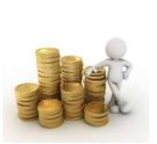


Расходная часть бюджета
МО Усть-Абаканский район на 2020 год

Slide 35

Структура расходов бюджета муниципального образования
Усть - Абаканский район в 2020 году
IV. Расходы бюджета муниципального образования
Бюджет Усть-Абаканского района – социальный бюджет

Slide 36
IV. Расходы бюджета муниципального образования
Проект бюджета муниципального района на 2020 и плановый период 2021 и 2022 годов
сформирован по программно-целевому принципу
Расходы в рамках муниципальных программ составляют 1 451 578,5 тыс.рублей ( 96,8%)
Непрограммные расходы
48 750,8 тыс. рублей ( 3,2%)
Исполнение бюджета в 2020 году планируется осуществлять в рамках 17 муниципальных программ
Всего расходов
1 500 329,3 тыс. рублей

Slide 37
IV. Расходы бюджета муниципального образования
Расходы районного бюджета муниципального образования Усть-Абаканский район по муниципальным программам на 2020 год (тыс. рублей)
На поддержку отраслей экономики
На обеспечение безопасных условий
жизнедеятельности
Общего характера
Социальной направленности
1 253 280,6
5 программ
56 163,6
5 программ
1 451 578,5
4 370,0
3 программы
4 программы
137 764,3

Slide 38

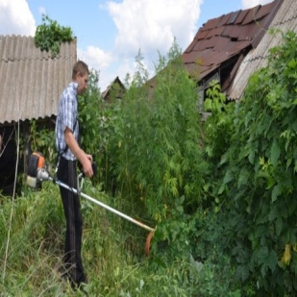

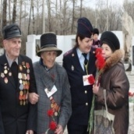
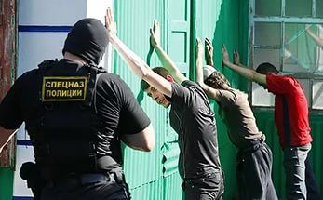
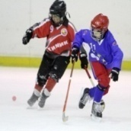
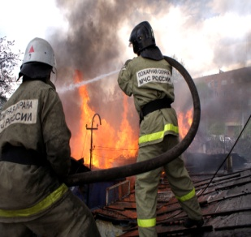
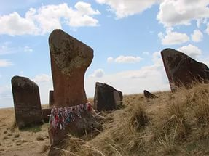
IV. Расходы бюджета муниципального образования
Объем средств, запланированный в рамках
муниципальных программ на 2020 год (тыс. рублей)
Образование
1 087 112,2
Противодействие незаконному обороту наркотиков
Культура
77 705,4
21,0
Социальная поддержка граждан
80 462,2
Обеспечение общественного порядка и противодействие преступности
Социальной направленности
Обеспечение безопасных условий жизнедеятельности
Развитие физической культуры
и спорта
198,0
6 554,6
Защита населения и территорий от чрезвычайных ситуаций, обеспечение пожарной безопасности и безопасности людей на водных объектах
Развитие туризма
1 446,2
4 151,0

Slide 39
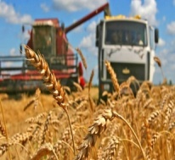
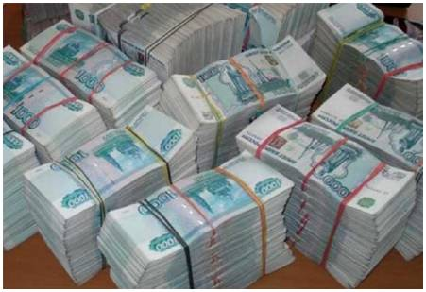
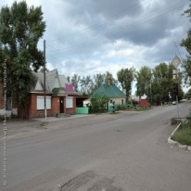

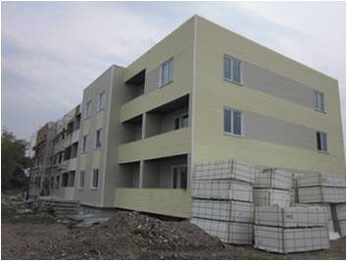
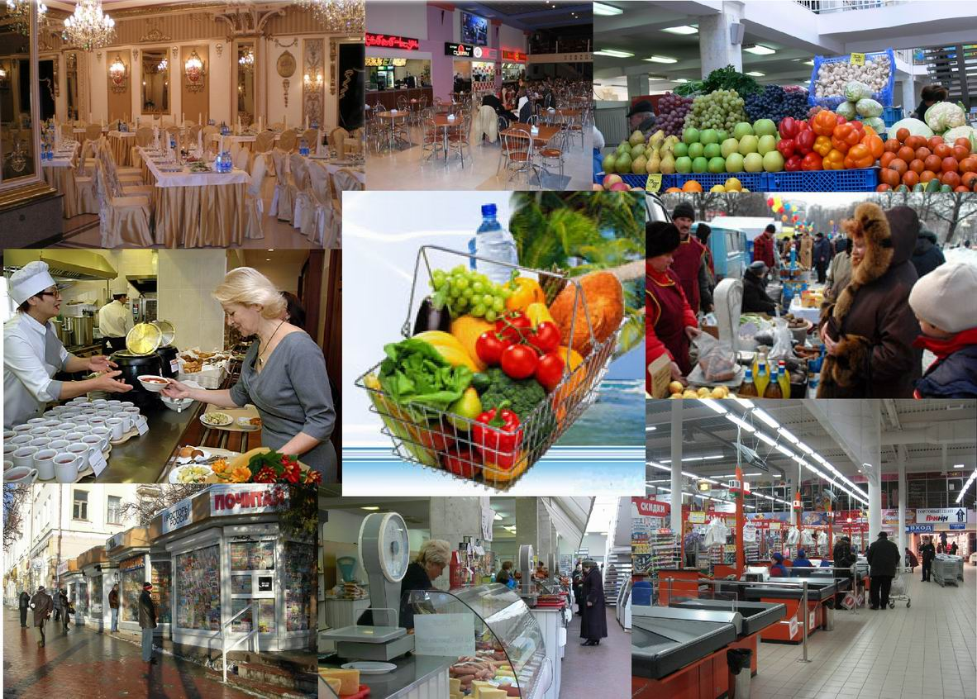
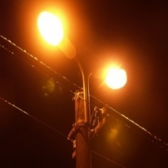

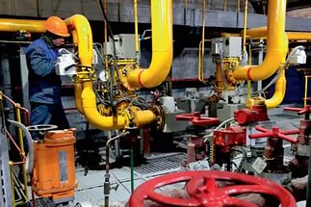
IV. Расходы бюджета муниципального образования
Объем средств, запланированный в рамках
муниципальных программ на 2020 год (тыс. рублей)
Развитие агропромы-шленного комплекса и социальной
сферы на селе
Повышение эффективности управления муниципальными финансами
11 235,7
123 202,5
Развитие транспортной системы
Развитие субъектов малого и среднего предпринима-
тельства
21 745,8
Поддержка отраслей экономики
46,0
Общего характера
Жилище
3 320,0
Развитие
торговли
107,0
Энергосбережение и повышение энергетической эффективност
12,0
Развитие муниципального
имущества
Комплексная программа модернизации и реформирования
ЖКХ
14 408,8
19 850,1

Slide 40

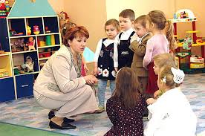

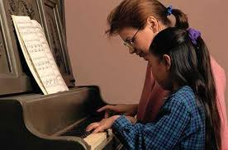

IV. Расходы бюджета муниципального образования
Муниципальная программа "Развитие образования
в Усть-Абаканском районе"
Всего расходов
1 087 112,2 тыс. рублей
Подпрограмма "Патриотическое воспитание граждан"
Подпрограмма «Развитие дошкольного, начального, общего, основного общего, среднего общего образования»
Подпрограмма "Развитие системы дополнительного образования детей, выявление и поддержки одаренных детей и молодежи"
1 024 106,2 тыс. рублей
62 744,0 тыс. рублей
262,0 тыс. рублей

Slide 41

IV. Расходы бюджета муниципального образования
Расходы бюджета Усть-Абаканского района на образование
на 2020 год и плановый период 2021-2022 годов (тыс.рублей)
Учреждения - всего | 30
Классы - всего | 270
Обучающиеся | 9 403
Штатные единицы - всего | 1 788,76

Slide 42
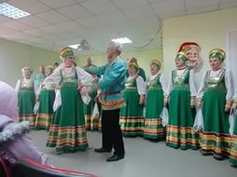

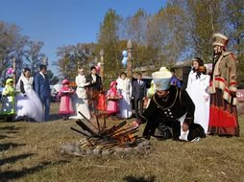


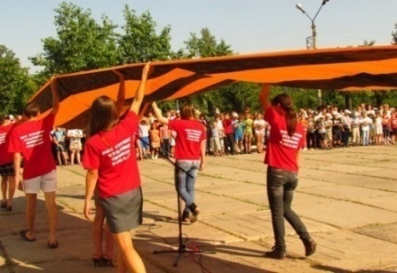
IV. Расходы бюджета муниципального образования
Муниципальная программа
«Культура Усть-Абаканского района» (тыс.рублей)
Подпрограмма "Наследие Усть-Абаканского района"
Централизованная библиотечная система
(1 учреждение)
Подпрограмма «Развитие культурного потенциала Усть-Абаканского района»
Дома культуры
(2 учреждения)
Музеи
(2учреждения)
22 223 ,2 тыс. рублей
32 588,0 тыс. рублей
Подпрограмма «Искусство Усть-Абаканского района»
Подпрограмма «Молодежь Усть-Абаканского района»
Молодежный ресурсный центр
(1 учреждение)
876,0 тыс. рублей
1 980,6 тыс. рублей

Slide 43
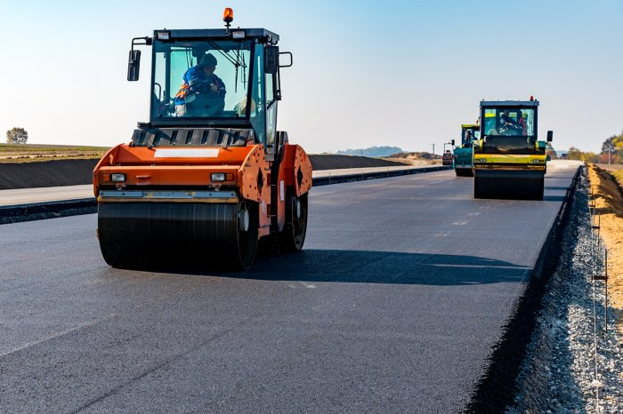

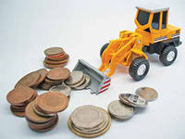
IV. Расходы бюджета муниципального образования
Дорожный фонд Усть-Абаканского района
Доходы районного дорожного фонда
2020 год – 21 645,8 тыс.руб.
2021 год – 21 645,8 тыс.руб.
2022 год – 21 645,8 тыс.руб.
Основные источники формирования доходов дорожного фонда Усть -Абаканского района | Акцизы на автомобильный бензин, прямогонный бензин, дизельное топливо, моторные масла для дизельных и карбюраторных (инжекторных) двигателей, зачисляемые в районный бюджет | Направления расходов дорожного фонда Усть-Абаканского района | Обеспечение дорожной деятельности в отношении автомобильных дорог общего пользования межмуниципального значения
 | Субсидии на обеспечение дорожной деятельности в отношении автомобильных дорог общего пользования местного значения, а также капитального ремонта и ремонта дворовых территорий многоквартирных домов, проездов к дворовым территориям многоквартирных домов населенных пунктов |  | Обеспечение сохранности существующей сети автомобильных дорог общего пользования местного значения

Slide 44
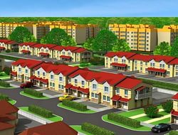
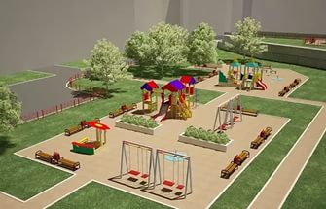

IV. Расходы бюджета муниципального образования
ПЛАНИРУЕМЫЕ РАСХОДЫ НА ЖИЛИЩНО-КОММУНАЛЬНОЕ ХОЗЯЙСТВО на 2020 год
Обеспечение жильем молодых семей (софинансирование) – 3 270,0 тыс.руб.
Модернизация коммунального хозяйства, в т.ч. субсидии муниципальному казенному предприятию на капитальный ремонт объектом коммунальной инфраструктуры- 9 335,0 тыс.руб.
Энергосбережение и повышение энергетической эффективности (софинансирование)– 12 тыс.руб.
Трудоустройство в летний период несовершеннолетних, состоящих на учёте в КДН– 30,0 тыс.руб.
Строительство и реконструкция объектов коммунальной инфраструктуры, в т.ч. разработка проектно-сметной документации – 1 231,2 0 тыс.руб.

Slide 45

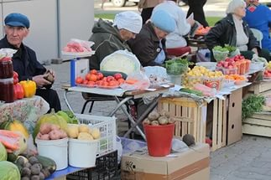


IV. Расходы бюджета муниципального образования
Муниципальные программы общего характера
«Развитие субъектов малого и среднего предпринимательства в Усть-Абаканском районе»
Поддержка начинающих - гранты начинающим на создание собственного бизнеса.
Проведение мероприятий в целях популяризации малого и среднего предпринимательства.
«Развитие торговли в Усть-Абаканском районе»
Поддержка организаций торговли
Возмещение части затрат хозяйствующим субъектам, осуществляющим торговую деятельность
Повышение эффективности управления объектами недвижимого имущества муниципальной собственности
Эффективное использование и вовлечение в хозяйственный оборот земельных участков и иной недвижимости
«Развитие муниципального имущества в Усть-Абаканском районе»
Осуществление муниципальных функций в финансовой сфере
Резервный фонд органов исполнительной власти местного самоуправления
"Повышение эффективности управления муниципальными финансами Усть-Абаканского района
Выравнивание бюджетной обеспеченности и обеспечение сбалансированности бюджетов поселений
Реализация государственной политики в сфере государственных закупок, обслуживание мун.долга

Slide 46

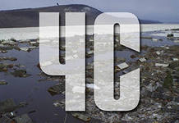



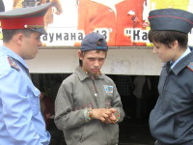
IV. Расходы бюджета муниципального образования
Муниципальные программы, направленные на
Обеспечение безопасных условий жизнедеятельности
Создание условий для защиты населения от чрезвычайных ситуаций. Содержание ЕДДС
Мероприятия по защите населения Усть-Абаканского района от чрезвычайных ситуаций, пожарной безопасности и безопасности на водных объектах
«Защита населения и территорий Усть-Абаканского района от чрезвычайных ситуаций, обеспечение пожарной безопасности и безопасности людей на водных объектах»
Профилактика злоупотребления наркотическими веществами
«Противодействие незаконному обороту наркотиков, снижение масштабов наркотизации населения в Усть-Абаканском районе»
Профилактика правонарушений
Мероприятия по повышению безопасности дорожного движения
«Обеспечение общественного порядка и противодействие преступности в Усть-Абаканском районе»
Профилактика правонарушений несовершеннолетних

Slide 47



IV. Расходы бюджета муниципального образования
Муниципальные программы социальной направленности
Формирование у населения осознанной потребности в занятиях физической культурой и спортом, в здоровом образе жизни
Укрепление материально- технической базы физической культуры и спорта
Улучшение качества физического воспитания детей, совершенствование деятельности учреждений дополнительного образования
"Развитие физической культуры и спорта в Усть-Абаканском районе»
«Развитие туризма в Усть-Абаканском районе»
Содействие формирования туристической инфраструктуры и материально-технической базы
Организация, координация туристической деятельности и продвижения туристического продукта

Slide 48




IV. Расходы бюджета муниципального образования
Муниципальные программы социальной направленности
Поддержка граждан старшего поколения
Обеспечение мер социальной поддержки детей-сирот и детей, оставшихся без попечения родителей
«Социальная поддержка граждан (2014-2020 годы)»
Организация и проведение оздоровительной кампании детей
Социальные выплаты гражданам, в соответствии с действующим законодательством

Slide 49










IV. Расходы бюджета муниципального образования
Непрограммные расходы муниципального образования
Усть-Абаканский район
48 750,8 тыс. рублей
Обеспечение деятельности представительного органа муниципального образования
Обеспечение
деятельности Главы
Проведение выборов
4 462,0 тыс. рублей
2 000,1 тыс. рублей
2 931,3 тыс. рублей
Обеспечение деятельности администрации муниципального образования
Обеспечение деятельности Контрольно-счетной палаты
Осуществление отдельных государственных полномочий
по организации проведения мероприятий
по отлову и содержанию
безнадзорных животных
24 799,1 тыс. рублей
1 487,0 тыс. рублей
2 400,0 тыс. рублей
Выполнение прочих обязательств государства
Обеспечение деятельности "Редакция газеты "Усть-Абаканские известия"
812,1 тыс. рублей.
Проведение
всероссийской переписи населения
7 044,6 тыс. рублей.
Предоставление
субсидий юридическим
лицам из бюджета
615,0 тыс. рублей
2 199,6 тыс. рублей

Slide 50
V. Муниципальный долг
Муниципальный долг- объём основного долга по бюджетным кредитам, привлеченным в местный бюджет, долга по кредитам, полученным муниципальным образованием от кредитных организаций
Поскольку бюджет Усть-Абаканского района формируется с дефицитом, то для финансирования расходов, не обеспеченных доходами, привлекаются банковские кредиты, кредиты из республиканского бюджета.
Структура муниципального долга выглядит следующим образом:
Привлечение бюджетных кредитов
Привлечение банковских кредитов

Slide 51


V. Муниципальный долг
Верхний предел
муниципального долга (тыс. руб.)
Предельный объем
муниципального долга (тыс. руб.)
на
01.01.2021
на
01.01.2022
на
01.01.2023
2020 год
2021 год
2022 год
Расхода на обслуживание муниципального долга
(тыс. руб.)
долг
2020 год | 2021 год | 2022 год
20,0 | 20,0 | 20,0

Slide 52
VI. Дополнительная информация
Контактная информация и обратная связь
Брошюра подготовлена Управлением финансов и экономики администрации Усть-Абаканского район РХ
Ответственный исполнитель:
Руководитель УФиЭ администрации Усть-Абаканского района Потылицына Н.А.
Адрес: 655100, Республика Хакасия, р.п. Усть-Абакан, ул. Рабочая 9
Электронная почта : upr.finansov@list.ru
Телефон тел.(390-32)2-00-73, 2-09-39
Режим работы:
Понедельник - пятница с 8:00 до 17:00.
Перерыв с 12:00 до 13:00
Выходные дни: суббота, воскресенье
Интернет сайт: усть-абакан.рус

Slide 53
Спасибо за внимание!

